Slide 1
안드로이드 서비스

Slide 2
목차
Notification
Service
Alarm
실습

Slide 3
Notification

Slide 4
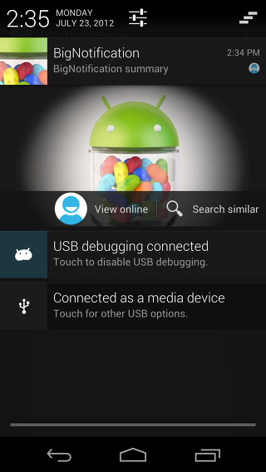
알림(Notification)
사용자에게 어플리케이션에서 발생한 이벤트를 알리기 위한 방법
API 11부터 알림 생성을 더욱 쉽게 할 수 있도록 Notification.Builder를 사용
젤리빈 이전 버전의 스마트폰에서는 NotificationCompat.Builder를 사용

Slide 5
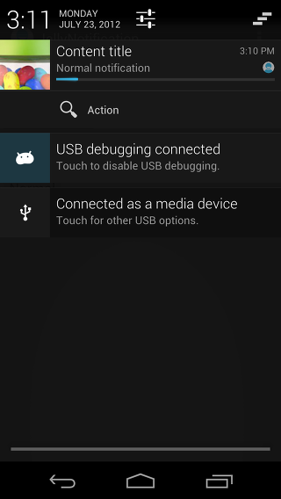
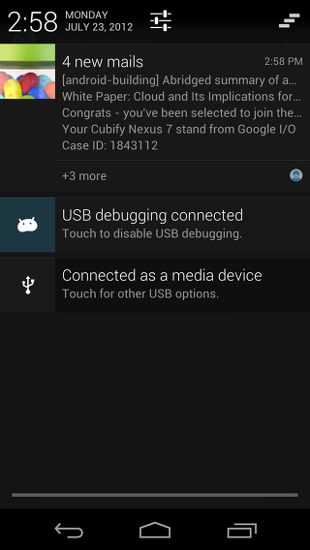
알림(Notification) 스타일

Slide 6
1. NotificationManager 생성
실제로 알림을 발생시키거나 이미 발생시킨 알림을 업데이트, 또는 취소하는 알림 관리 클래스
알림도 시스템 서비스의 하나 이므로 시스템 서비스 중 NOTIFICATION_SERVICE를 얻어 와야 된다.
객체 얻기
메서드
함수 원형 | 설명
notify(int id, Notification notification) | 알림을 발생시킨다. id는 알림을 구분하는 식별자 존재하는 알림의 id를 사용하면 알림이 update됨
cancle(int id) | 주어지는 id에 해당하는 알림을 취소한다.
cancleAll() | 현재 발생된 모든 알림을 취소한다.

Slide 7
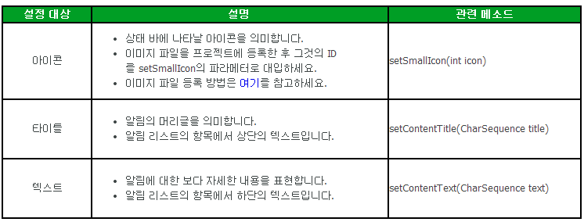
2. Notification.Builder 생성
알림을 어떻게 보여줄 것인지를 설정하고 정의한다.
객체 얻기
메서드

Slide 8
2. Notification.Builder 옵션

Slide 9
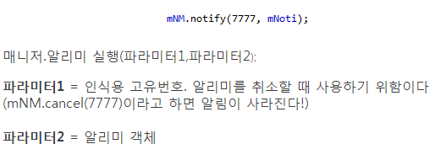
3. NotificationManager 이용해 실행

Slide 10
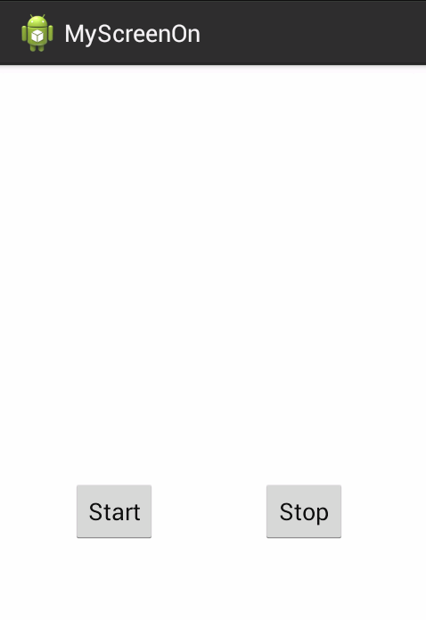
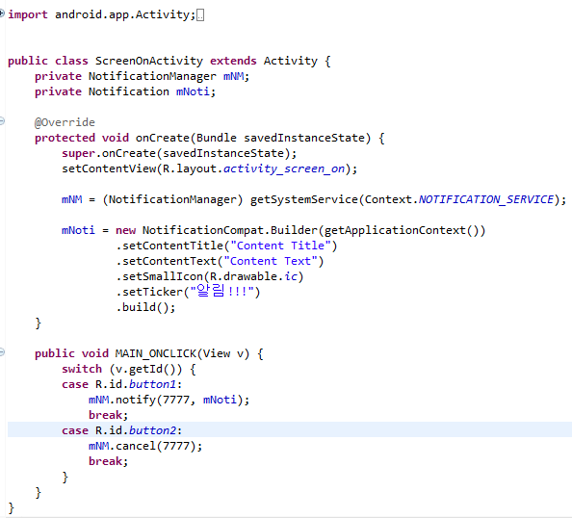
알림 예제
코드

Slide 11
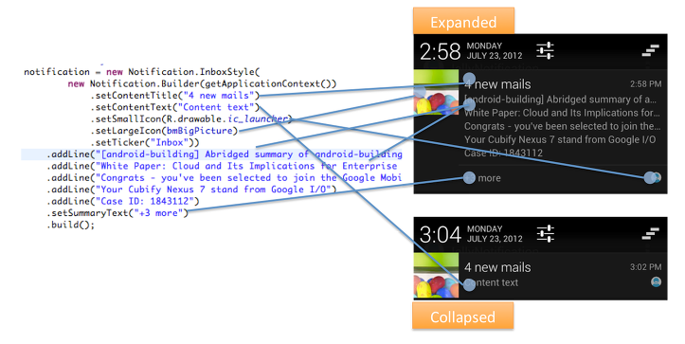
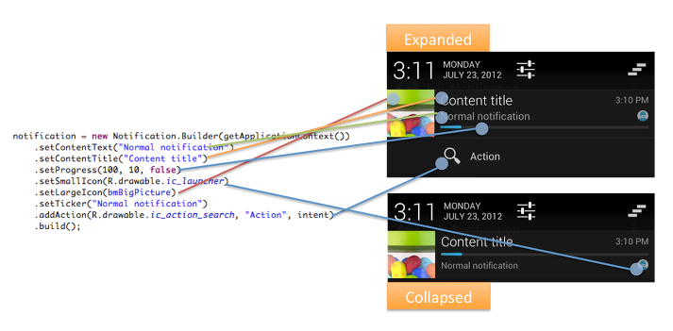
다양한 Notification.Builder

Slide 12
Service

Slide 13
서비스(Service)
백그라운드에서 실행되는 프로세스
안드로이드 OS에서는 특별한 경우를 제외하고는 Background 동작을 수행하도록 설계 되어있다.
사용자의 입력과는 무관하게 지속적인 처리나 규칙적인 처리, 또는 이벤트 처리를 수행하는 작업의 경우에 서비스를 이용하면 좋다. Ex) MP3 Player, 파일 다운로드
사용자와 통신할 수 있는 방법이 필요

Slide 14
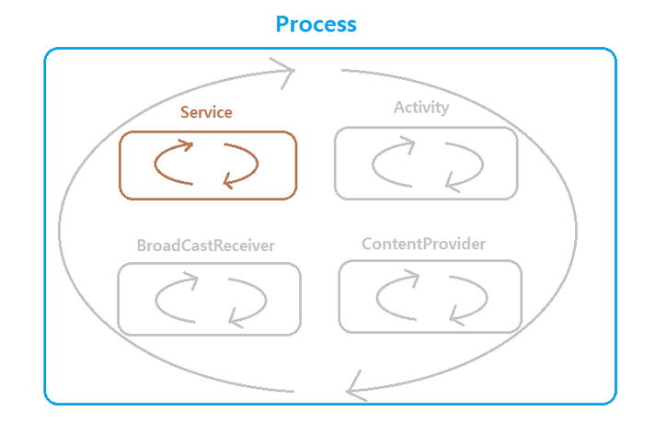
서비스(Service) – StartService()
현재 실행중인 프로세스 안에서의 동작을 하게 되는 Service 입니다.
프로세스 안에서 다른 컴포넌트들과 유기적으로 통신

Slide 15
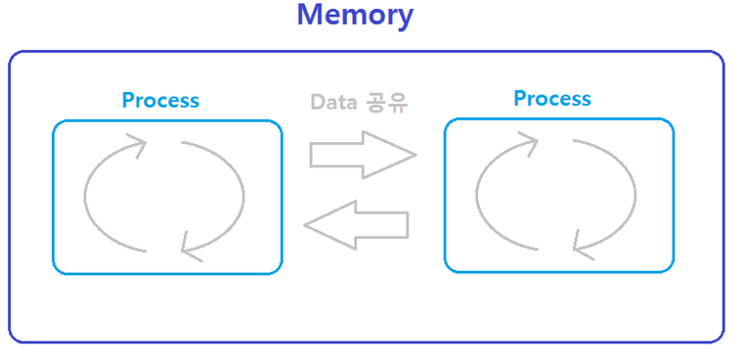
서비스(Service) – bindeService()
프로세스 내에서 다른 컴포넌트들과 서로 유기적으로 통신을 하며, 다른 프로세스(어플리케이션)와도 Data 공유 및 통신을 하게 되는 Service를 실행하는 방법

Slide 16
서비스의 Life Cycle
onCreate()
startService()
bindService()
onStartCommand()
onBind()
onReBind()
Service 수행
onUnBind()
onDestroy()

Slide 17
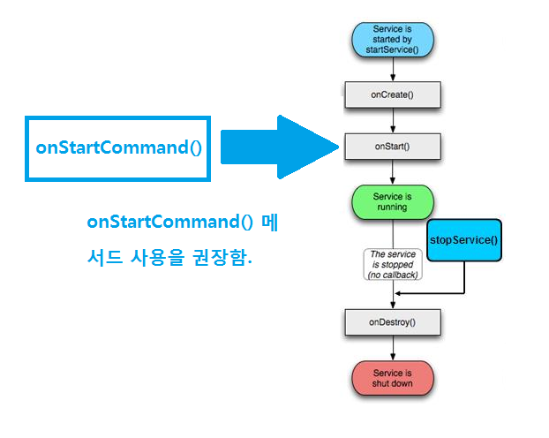
2.0 이후의 서비스 Life cycle
안드로이드 2.0 이하 버전의 Service의 주기는 onCreate() -> onStart() 구조 였다.
2.0 이상 부터는 Service의 문제점과 기능을 보완하여 onStart()메서드 대신 onStartCommand() 메서드 사용을 권장하고 있다.

Slide 18
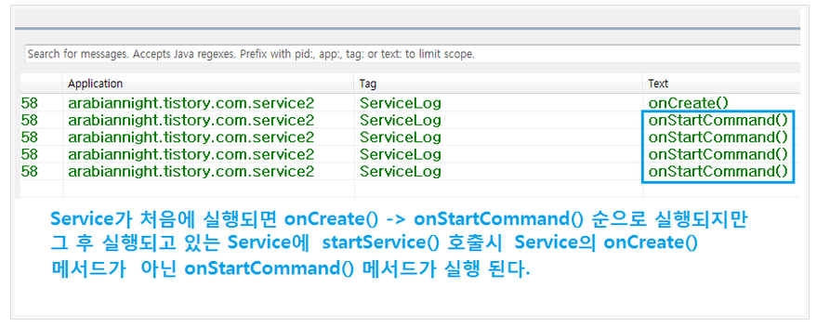
Service의 실행 중에 startService() 호출
Service 실행도중에 startService() 메서드를 실행하게 되면 Service의 onStartCommand() 메서드를 호출 하게 합니다.
중요한 작업에 대해서는 onCreate() 보다는 onStartCommand() 메서드에 구현을 해줘야 합니다.

Slide 19
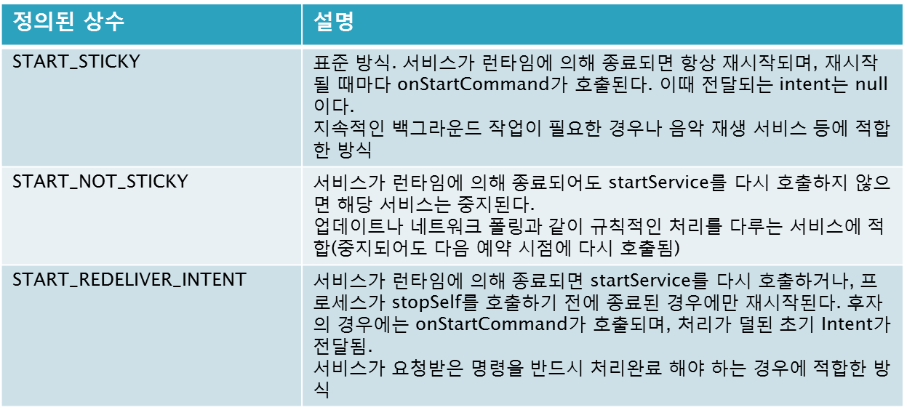
Service onStartCommand() 사용방법
Service는 기본적으로 프로세스에 의해 종료가 되더라도 다시 살아나는 구조를 가지고 있습니다.
프로세스에 의해 종료된 Service는 onCreate() -> onStartCommand() 순으로 주기를 타게 됩니다.
onStartCommand() 메서드는 3가지 리턴 타입을 갖게 된다.

Slide 20
서비스 시작, 중지하기
서비스 시작하기
ComponentName startService(Intent intent)
서비스 중지하기
boolean stopService(Intent intent)
서비스 스스로 종료하기
void stopSelf(int startId)

Slide 21
서비스 만들기 – MyService.class
서비스를 정의하려면 Service를 확장하는 새로운 클래스를 만들고 4개의 메서드를 재정의해야 한다.
void onCreate()
서비스가 처음 생성될 때 수행되는 메서드
void onDestroy()
stopService()가 호출되거나 stopSelf()가 호출되었을 때 수행되는 메서드. 보통 사용했던 자원들을 해제하는 작업을 한다.
IBinder onBind(Intent intent)
다른 컴포넌트가 bindService()를 호출해서 서비스와 연결을 시도하면 이 메소드가 호출됩니다.
onStartCommand(Intent intent, int flags, int startId)

Slide 22
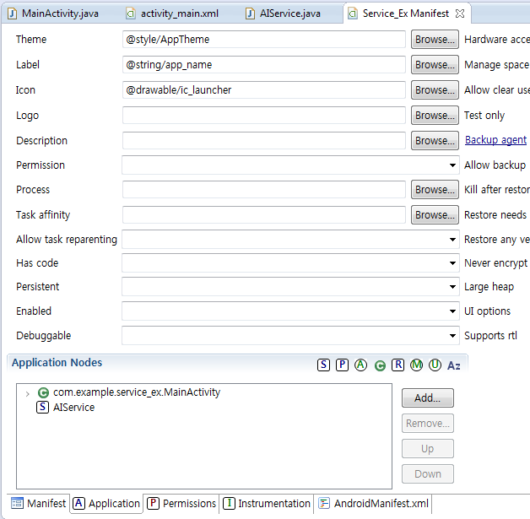
서비스 만들기 – MyService.class

Slide 23
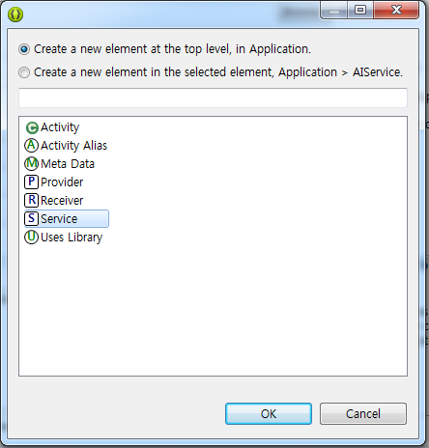
서비스 만들기 – MyService.class

Slide 24
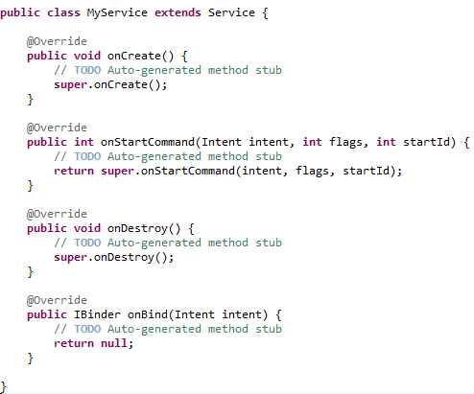
서비스 만들기 – MyService.class

Slide 25
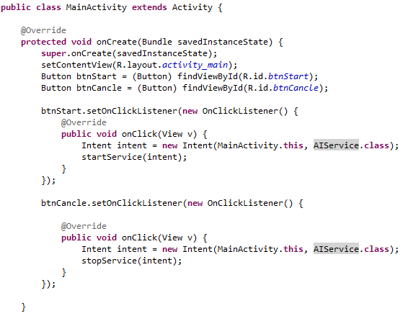
서비스 예제(1/2)
MainActivity.java

Slide 26
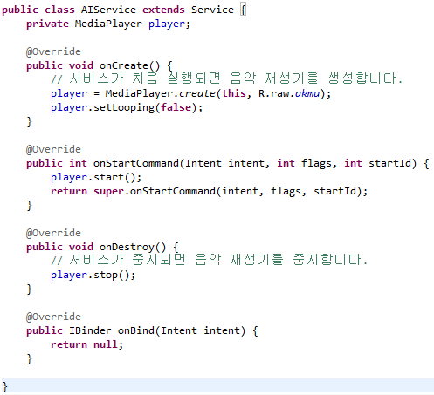
서비스 예제(2/2)
Service.java

Slide 27
Alarm

Slide 28
알람(Alarm)
미리 정해둔 시간과 간격에 따라 인텐트를 발생시키는 기능
어플리케이션과 독립적으로 동작함
어플리케이션과 별개의 생명주기를 가지기 때문에 어플리케이션이 죽어있는 상태라도 System에 등록해놓으므로 Alarm은 죽지 않는다.
장치가 절전상태에 있어도 활성화되어 있으며, 옵션으로 장치를 깨울 수도 있다.
장치가 재부팅되면 모든 알람은 취소된다

Slide 29
1. AlarmManager 구현
알람을 생성하고 취소하는 등 알람을 관리하는 알람 관리 클래스
서비스이므로, 항상 활성화 시키며, 어플리케이션 종료나 비 활성화시 해제해주지 않으면 계속 뜬다.
객체 얻기

Slide 30
2. PendingIntent 만들기
일반적인 방법(알람 1개만 발생시킬 때)
알람을 여러 개 발생시킬 때
알람을 여러 개 발생시킬 때는 알람끼리 구분할 구분자가 필요한데 그 구분자가 getBroadcast()함수의 두번째 인자이다.
인텐트에 값을 넣고 그 값이 변경될 일이 많을 때
getBraodcast()함수의 마지막 인자에 PendingIntent.FLAG_UPDATE_CURRENT 를 넣으면 변경된 intent의 extra값의 변경값 적용을 보장해준다.

Slide 31
3. 알람 메서드 구현 - AlarmManager
일회성 알람을 발생시키는 메서드
set(int type, long triggerAtTime, PendingIntent operation)
반복 알람을 발생시키는 메서드
setRepeating (int type, long triggerAtTime, long interval, PendingIntent operation)
정확하게 지정된 시간간격으로 알람을 발생시키지만 배터리 소모가 상당히 클 수 있다.
setInexactRepeating (int type, long triggerAtTime, long interval, PendingIntent operation)
정확한 간격 대신 AlarmManager에 정의된 상수들 중 하나를 사용하여 알람을 반복한다. (배터리 효율이 좋음)
INTERVAL_FIFTEEN_MINUTES, INTERVAL_HALF_HOUR, INTERVAL_HOUR, INTERVAL_HALF_DAY, INTERVAL_DAY
알람을 취소하는 메서드
cancel (PendingIntent operation)

Slide 32
4.알람 이벤트 리시버 등록
알람은 지정된 시간이 되면 설정된 PendingIntent를 Broadcast하는데 이것을 수신하여 처리하기 위해 리시버를 구현해야 한다.
AndroidManifest.xml에 등록
BroadcastReceiver를 확장한 리시버 클래스 구현
onReceive() 안에서 원하는 작업을 할 수 있으나 5초라는 시간제한이 존재하므로 시간이 오래 걸리는 작업의 경우 서비스나 쓰레드(thread)를 이용
리시버는 목적에 따라 여러 개 만들 수도 있다.

Slide 33
참고 – 시간 설정
현재 시간 기준으로 설정하기
절대 시간으로 설정하기

Slide 34
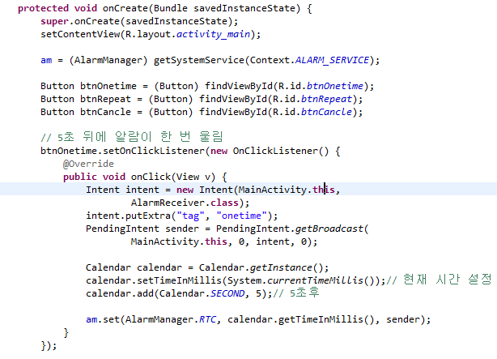
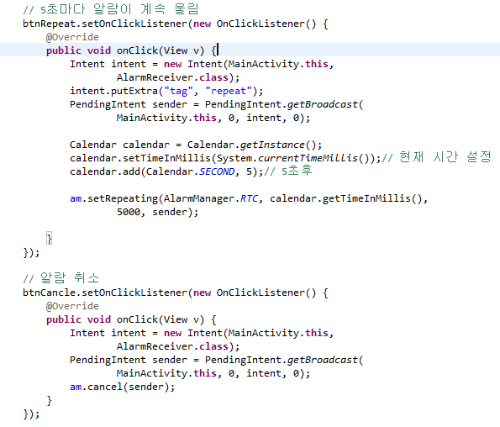
알람 예제
MainActivity.java

Slide 35
알람 예제
AlarmReceiver.java

Slide 36
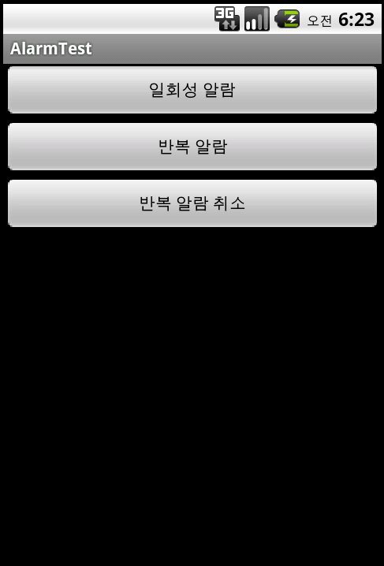
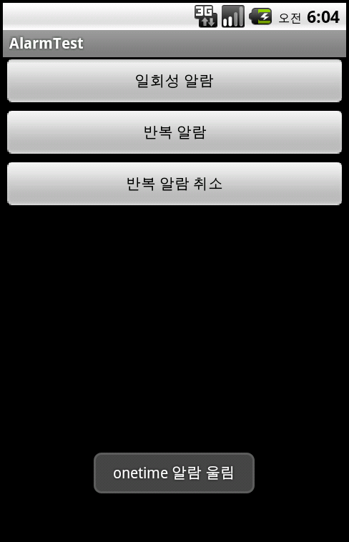
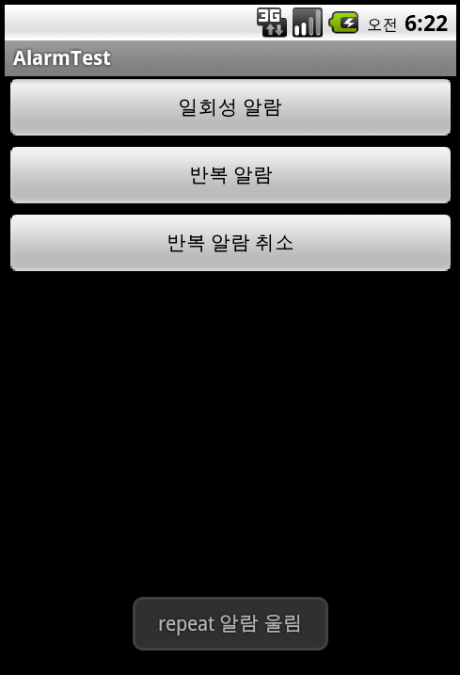
알람 예제

